Slide 1
Workplace Emotions, Attitudes, and Stress

Slide 2
Learning Objectives
Set 1
Set 2
Bagaimana emosi dan kognisi mempengaruhi sikap dan perilaku
Kenali kondisi dan masalah-masalah terkait dengan kondisi emosion karyawan
4 dimensi dari inteligensi emosi
Konsekuensi dari ketidakpuasan kerja berdasarkan model exit-voice-loyalty-neglect
Efek dari ketidakpuasan kerja terhadap kinerja serta pelayanan terhadap pelanggan

Slide 3
Learning Objectives
Set 3
Set 4
Definisi stres dan pengalaman stres
Mengapa sumber stres dapat menyebabkan tingkat stres yang berbeda pada orang yang berbeda
5 cara untuk mengelola stres di tempat kerja
Komitmen afektif serta pengaruhnya terhadap perilaku karyawan
5 strategi untuk meningkatkan komitmen organisasi secara afektif

Slide 4
Emosi di Tempat Kerja
Set 1

Slide 5
Emosi adalah episode fisiologis, behavioral, dan psikologis yang dialami seseorang terhadap suatu objek, seseorang, atau kejadian yang menciptakan suatu kondisi dari kesiapan
Notes:
Contohnya: kita bisa marah terhadap teman kerja, pelanggan, atau bahkan komputer yang sedang kita pakai.
Emosi adalah pengalaman. Dia mewakili terjadinya perubahan pada kondisi fisiologis kita (tekanan darah dll), kondisi psikologis kita (kemampuan untuk berpikir jernih), dan perilaku (facial expression atau bahkan bisa nabok). Biasanya juga terjadinya tanpa kita sadari. Kita mengalami emosi itu bukan berarti saat sedang “emosional” kayak nangis, ngamuk, dll. Nyatanya kita tuh mengalami emosi tiap detik tapi gak sadar. Terus ujungnya emosi menempatkan kita pada kondisi dari kesiapan. Saat sedang khawatir, kita deg2an, dan hal tersebut jd bikin kita lebih sip untuk melakukan suatu tindakan. Emosi yang kuat juga mendorong kita utk lebih sadar akan adanya suatu ancaman atau kesempatan pada lingkungan luar.
Sebelumnya tidak ada perhatian khusus terhadap emosi dan pekerjaan, tapi recently ilmuwan OB mulai menaruh perhatiannya karena nyatanya memang emosi mempengaruhi kinerja, karena emosi does mempengaruhi persepsi, sikap, keputusan, dan perilaku. Di kerjaan kan hal2 ini vital banget

Slide 6
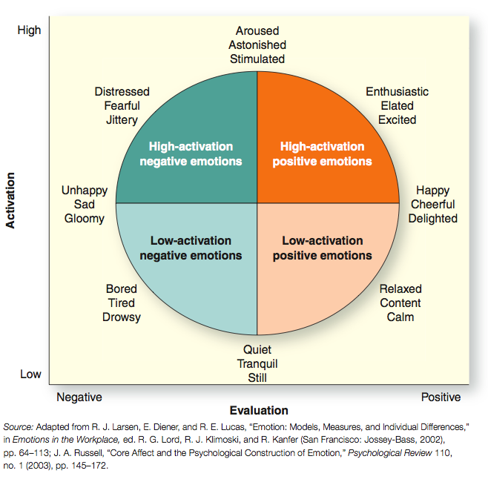
Tipe-Tipe Emosi
2 dimensi dari emosi
Emosi menghasilkan evaluasi terhadap sesuatu yang kita hadapi
Berbagai emosi mempunyai tingkat aktivasi yang berbeda-beda
Notes:
Orang bisa mengalami banyak emosi dan kombinasi dari dr beberapa emosi. Semua emosi itu mempunyai dua fitur yang mirip.
Emosi menghasilkan evaluasi terhadap sesuatu, apakah sesuatu itu baik/buruk, menguntungkan/tidak, dan untuk didekati/dijauhi.
Semua emosi memproduksi tingkat aktivasi tertentu (mempunyai tingkat aktivasi yang berbeda, sehingga menentukan seberapa besar kita menaruh perhatian kita pada emosi tersebut dan menentukan seberapa besar pengaruh dia untuk menyebabkan kita bertindak.
Dua dimensi diatas adalah pondasi dari model circumplex ini

Slide 7
Emosi, Sikap, dan Perilaku
Sikap: Sikap adalah kepercayaan, perasaan yang telah dinilai, dan intensi behavioral terhadap seseorang, objek, atau kejadian.
“Attitude is the cluster of beliefs, assessed feelings, and behavioral intentions toward a person, object, or event”
Sikap = Penilaian kita terhadap sesuatu
Emosi = Pengalaman kita terhadap sesuatu
Notes:
Untuk mengerti bagaimana emosi dapat mempengaruhi pikiran dan perilaku kita di tempat kerja, pertama kita perlu tahu tentang:
Sikap: Sikap adalah kepercayaan, perasaan yang telah dinilai, dan intensi behavioral terhadap seseorang, objek, atau kejadian.
Sikap itu mengikutsertakan pertimbangan logis yang sadar, tapi kalo emosi kan biasanya sesuatu yang terjadi tanpa kita sadari
Emosi juga kita alami setiap saat dan bisa ganti2 emosinya, tapi kalo sikap kita terhadap sesuatu itu lebih stabil dan ga berubah2

Slide 8
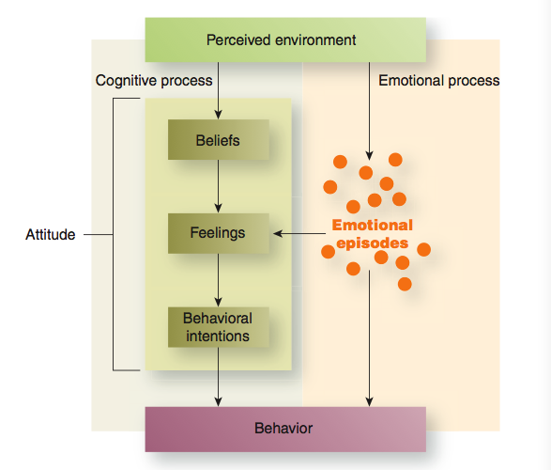
Sikap Sebagai 3 Komponen Kognitif
Notes:
Akhirnya para experts menjelaskan sikap dalam tiga komponen kognitif yaitu : kepercayaan, perasaan, dan perilaku. Melalui model dibawah ini, kita jadi tau kalo proses emosi juga saling berkaitan dengan sikap dalam menentukan perilaku.
Sudut pandang tradisional terhadap sikap:
Beliefs: persepsi kita terhadap objek sikap kita = apa yang kita percayai terhadap objek sikap. Contoh: Kita percaya kalo perusahaan meningkatkan kompetitif perusahaan di era globalisasi ini. Belief ini dipersepsikan sebagai fakta yang kita peroleh dari pengalaman sebelumnya dan bentuk lainnya dari pembelajaran
Feelings: perasaan mewakili evaluasi positif atau negatif kita dari objek sikap. Orang2 mikir kalo mergers itu baik, tapi kita ngerasa kalo mergers gak bagus. Suka atau tidaknya kita pada mergers mewakili perasaan yang telah dinilai kita (assessed feelings). Feeling itu dihitung berdasarkan belief kita terhadap merger. Kalo menurut kita merger itu punya konsekuensi negatif, kita akan punya perasaan negatif juga terhadap merger
Behavioral intentions: Intensi mewakili motivasi kita untuk terlibat dalam suatu perilaku terkait objek sikap. Misalkan: Kalo kita tau ni kayaknya merger ga bagus, kita jadi punya termotivasi untuk nyari kerjaan lain, atau complain. Perasaan kita memotivasi intensi perilaku kita, dan tindakan yang kita pilih bergangung pada pengalaman kita sblmnya, konsep diri kita, dan norma sosial.
Dalam model ini, emosi dilihat sebagai proses yang berjalan paralel dengan proses kognitif
Bagan Emosi
Emosi memainkan peran penting dalam membentuk dan mengubah sikap karyawan.
Bagaimana emosi mempengaruhi sikap dan perilaku?
Persepsi terhadap lingkungan – Bagian emosi di otak kita memberi tanpa pada informasi yang masuk ttg apakah informasi yg masuk tersebut mendukung atau mengancam dorongan kita. Penanda ini bukanlah perasaan, melainkan respon emosional otomatis yg tidak disadari berdasarkan informasi yang masuk.
Contoh: terjadinya merger bikin kita merasa seneng, atau gugup. Abis itu banyak emosi yg kita rasain. Setelah itu, emosi yg kita rasain ini sampai ke proses logical reasoning, dimana emosi ini dianalisa scr logis bersamaan dengan informasi tentang objek sikap tersebut. Ketika kita mengevaluasi apakah merger itu baik/buruk, emosi kita sudah membentuk opini, dimana hal ini mempengaruhi evaluasi sadar kita. Disini kita mendengar emosi kita untuk membantu kita memutuskan bahwa sesuatu ini baik atau buruk.
Kalo emosinya positif saat lg mikirin atau ngebahas ttg merger, episode positif dari emosi ini akan mengantarkan logical reasoning kita kepada perasaan yang positif - emosi mempengaruhi feeling
Ini dia kenapa perusahaan2 pengen karyawannya mengalami emosi positif tiap hari. Karena org2 yg mengalami emosi positif cenderung lebih mempunyai sikap positif terhadap pekerjaan danorganisasi mereka, walaupun mereka aja gak sadar kalau mereka mengalami emosi positif. Dan saat mereka mikirin ttg gmn perasaan mereka ttg pekerjaan mereka, mereka mendengarkan emosi yang terkait kejadian positif atau negatif di tempat kerja mereka.
Pengaruh dari pertimbangan kognitif dan emosi terhadap sikap paling terlihat ketika mereka tidak setuju dgn satu sama lain. Kadang org ga setuju dengan satu sm lain, merasa ada yg salah padahal mereka juga gak bisa mikir alasan logis yg dikhawatirin. Hal ini mengindikasikan bahwa analisis logis seseorang dari suatu situasi tidak dapat mengidentifikasi alasan untuk mendukung reaksi otomatis dari emosi. Contoh: ada sesuatu mau diputuskan, ah feeling gue gaenak. Jangan, pokonya feeling gue gaenak. Tapi menurut penelitian sih keputusan paling baik diambil kalo pake pemikiran logis krn butuh mengevaluasi situasinya dulu juga.
Emosi jg bisa langsung mempengaruhi perilaku: facial expression, takut jadi grogi dll

Slide 9
Disonansi Kognitif
Disonansi kognitif adalah suatu kondisi yang terjadi ketika kita mempersepsikan sesuatu yang tidak konsisten antara kepercayaan, perasaan, dan perilaku.
Notes:
Saat inkonsistensi ini melanggar konsep diri kita, dia bs menimbulkan emosi yang memotivasi kita untuk mengubah satu atau lebih dari elemen2 ini. Contoh: awalnya kita setuju untuk mengerjakan transkrip wawancara walaupun kita ga suka2 amat, karena kita butuh jsdp. Udahannya kita tau jsdp yg didapet dari transkrip Cuma dikit banget 10.. Disini, kita bisa mengalami disonansi kognitif karena adanya inkonsistensi antara kepercayaan kita dengan perasaan kita, juga dengan perilaku kita.
Contoh: Percayanya transkrip dapet jsdp – gasuka transkrip trus dapet jsdp Cuma 10 – tetep nerima kerjaan transkrip
Jadi ngerjainnya sambil bete
Perilaku biasanya lebih susah buat diubah dibandingin beliefs dan perasaan. Terutama pas perilaku disonansi ini diliat sm orang lain, udah dikerjain scr voluntary, trus ga bisa cancel dong.
Contoh: org lain tau kita nerima ngerjain transkrip dimana kerjaan transkrip itu jg kita nerimanya sukarela, kita jg gabakal di DO kalo ga ngerjain transkrip itu. Tp kalo kerjaan udh diterima, kita gabisa undone. Biasanya kita ngubah belief dan feeling kita utk ngurangin inkonsistensi yg bikin kita bete itu. Contoh: yakinin diri kalo ngerjain transkrip tu gampang, jsdp 10 itu gede. Dengan ini, ngerjain transkrip ga akan buruk2 amat

Slide 10
Emosi dan Kepribadian
Emosi juga ditentukan oleh kepribadian seseorang
Contoh: Sebagian orang mengalami emosi positif sebagai sifat alami = Orang extrovert-outgoing, talkative, sociable, dan assertive biasanya lebih senang dengan pekerjaannya.
Notes:
Contoh dari pengaruh kepribadian terhadap emosi: org dengan trait emosi negatif mempunyai kepuasan kerja yang lebih rendah dan tingkat burnout yang lebih tinggi.
Hasil penelitian lainnya juga menyimpulkan bahwa situasi sebenarnya pada pekerjaan seseorang secara uat mempengaruhi sikap dan perilaku mereka – dimana kepribadian adalah ttg “bagaimana org bersikap dan berperilaku tergantung situasi yang dia alami”

Slide 11
Mengelola Emosi di Tempat Kerja
Emotional labor: Usaha, perencanaan, dan kontrol untuk mengekspresikan emosi yang diinginkan oleh organisasi selama melakukan transaksi interpersonal
Terdapat display rule yang harus dipatuhi pada pekerjaan tertentu
Contoh: Customer service, Senyum Salam Sapa (3S), waitres sushi tei “dengan senang hati”
Notes:
Emotional labor: usaha, perencanaan, dan kontrol yang dibutuhkan untuk mengekspresikan emosi yang diinginkan organisasi selama transaksi interpersonal – tahan kesel, tahan bete, tahan segala2nya saat lagi kerja dan berhadapan sama orang2 yang berhubungan sama kita (pelanggan, pasien, klien, dsb)
Hampir semua org diharapkan untuk patuh pada display rule – norma yang mengharuskan kita untuk memperlihatkan emosi tertentu dan untuk menyembunyikan emosi tertentu – ni contohnya customer service

Slide 12
Disonansi Emosional
Disonansi emosional: konflik antara emosi yang diperlukan pekerjaan dengan emosi sebenarnya
Semakin besar gap antara emosi yang diwajibkan dengan emosi sebenarnya, karyawan cenderung mengalami stres, job burnout, dan pemisahan psikologis dari diri.
Cara mengatasi disonansi emosional
Merekrut orang dengan kecenderungan alami untuk menunjukan emosi yang diperlukan pekerjaannya
Deep acting
Notes:
Kalo lagi kerja jadi pelayan kfc yang harus senyum dan nawarin segala paket ayam dan cd yang kalimatnya panjang itu padahal abis putus kan pe er ya.. Secara, sedih tuh susah banget buat mengajak otot2 wajah tersenyum.
Sebaliknya. Kalo ada yg lucu banget, tapi kita harus serius dalam meeting dan gaboleh ketawa, kan susah. Senyum2 sendiri pasti ditanya kenapa.. Hmm
Tapi.. Emosi kita sebenarnya cenderung memperlihatkan dirinya sebagai gestur2 yang kita ga sadarin. Tbtb bengong trus cemberut, bengong trus senyum2… Dari situ, kita bisa ketawan kalo kita faking dan merasakan bahwa sebenernya kita ga merasakan emosi yang sebenarnya kita usaha perlihatkan.. Disinilah terjadi disonansi emosional.
Cara mengatasinya? Merekrut orang dengan kecenderungan alami untuk mendisplay emosi yang diperlukan oleh pekerjaan. Harus senyum? Rekrut orang yang emang kepribadiannya extraversion mungkin..

Slide 13
Inteligensi Emosi
Inteligensi Emosi adalah serangkaian kemampuan untuk melihat dan mengekspresikan emosi, menyelaraskan antara pikiran, pengertian, dan alasan dengan emosi dan mengatur emosi itu sendiri.

Slide 14
4 Dimensi Inteligensi Emosi
Self-awareness : Kemampuan untuk melihat dan mengerti arti dari emosi diri sendiri.
Self-management : Kemampuan untuk mengatur emosi diri sendiri, sesuatu yang harus kita lakukan sampai batas tertentu.
Social-awareness : Kemampuan untuk melihat dan mengerti dari emosi orang lain.
Relationship-management : Dalam dimensi ini, termasuk didalamnya mengatur emosi orang lain.

Slide 15
Meningkatkan Inteligensi Emosi
Inteligensi emosi berkaitan dengan kepribadian, faktor genetik, dan pembelajaran.
Terdapat beberapa cara untuk meningkatkan inteligensi emosi
Program training inteligensi emosi
Interpersonal skills course
Personal coaching, berlatih, dan feedback
Pendewasaan

Slide 16
Kepuasan Kerja
Set 2

Slide 17
Kepuasan kerja adalah penilaian seseorang terhadap pekerjaannya dan apa yang dia kerjakan dalam konteks pekerjaan.
Penilaian terhadap persepsi mengenai karakteristik pekerjaan, lingkungan pekerjaan, dan pengalaman emosi saat bekerja.
Notes:
Contohnya: kita bisa marah terhadap teman kerja, pelanggan, atau bahkan komputer yang sedang kita pakai.
Emosi adalah pengalaman. Dia mewakili terjadinya perubahan pada kondisi fisiologis kita (tekanan darah dll), kondisi psikologis kita (kemampuan untuk berpikir jernih), dan perilaku (facial expression atau bahkan bisa nabok). Biasanya juga terjadinya tanpa kita sadari. Kita mengalami emosi itu bukan berarti saat sedang “emosional” kayak nangis, ngamuk, dll. Nyatanya kita tuh mengalami emosi tiap detik tapi gak sadar. Terus ujungnya emosi menempatkan kita pada kondisi dari kesiapan. Saat sedang khawatir, kita deg2an, dan hal tersebut jd bikin kita lebih sip untuk melakukan suatu tindakan. Emosi yang kuat juga mendorong kita utk lebih sadar akan adanya suatu ancaman atau kesempatan pada lingkungan luar.
Sebelumnya tidak ada perhatian khusus terhadap emosi dan pekerjaan, tapi recently ilmuwan OB mulai menaruh perhatiannya karena nyatanya memang emosi mempengaruhi kinerja, karena emosi does mempengaruhi persepsi, sikap, keputusan, dan perilaku. Di kerjaan kan hal2 ini vital banget

Slide 18
Respon Karyawan Terhadap Ketidakpuasan Kerja
Exit : Termasuk didalamnya meninggalkan organisasi, pindah ke unit kerja lain, dan lari dari situasi yang tidak menyenangkan.
Voice : mencoba untuk merubah dibandingkan lari dari keadaan yang tidak memuaskan.
Loyalty : keadaan yang berada diantara Exit dan Voice.
Neglect : Perbuatan yang dilakukan biasanya bertentangan dengan segala peraturan yang sudah ditetapkan.

Slide 19
Kepuasan Kerja dan Kinerja
“Happy Worker is a Productive Worker”, but:
Sikap umum tidak bisa memprediksi perilaku yang spesifik
Job performance mempengaruhi job satisfaction, tapi hanya ketika ada reward
Pengaruh job satisfaction terhadap job performance rendah bila kontrol terhadap output pekerjaan kecil

Slide 20
Kepuasan Kerja dan Perilaku Klien/Pelanggan
Job satisfaction meningkatkan customer behavior dan profitabilitas perusahaan, karena:
Job satisfaction mempengaruhi mood, yang menyebabkan perilaku positif kepada pelanggan
Job satisfaction mengurangi turnover karyawan, sehingga pelayanan menjadi lebih konsisten dan akrab

Slide 21
Komitmen Organisasi
Set 3

Slide 22
Komitmen Organisasi
Affective Commitment
→ Emotional attachment, identifikasi, dan keterlibatan karyawan dalam
organisasi tertentu
Continuance Commitment
→ Calculative attachment karyawan − stay di organisasi karena valuenya lebih
tinggi dibandingkan dengan yang lain

Slide 23
Membangun Komitmen Organisasi
Justice and Support
Trust
Shared Values
Organizational Comprehension
Employee Involvement

Slide 24
Stres Kerja
Set 4

Slide 25
Stres adalah respon adaptif terhadap sesuatu yg dianggap menantang atau mengancam kesejahteraan seseorang
Stres → Pengalaman negatif − Distress
Distress vs Eustress
Notes:
Contohnya: kita bisa marah terhadap teman kerja, pelanggan, atau bahkan komputer yang sedang kita pakai.
Emosi adalah pengalaman. Dia mewakili terjadinya perubahan pada kondisi fisiologis kita (tekanan darah dll), kondisi psikologis kita (kemampuan untuk berpikir jernih), dan perilaku (facial expression atau bahkan bisa nabok). Biasanya juga terjadinya tanpa kita sadari. Kita mengalami emosi itu bukan berarti saat sedang “emosional” kayak nangis, ngamuk, dll. Nyatanya kita tuh mengalami emosi tiap detik tapi gak sadar. Terus ujungnya emosi menempatkan kita pada kondisi dari kesiapan. Saat sedang khawatir, kita deg2an, dan hal tersebut jd bikin kita lebih sip untuk melakukan suatu tindakan. Emosi yang kuat juga mendorong kita utk lebih sadar akan adanya suatu ancaman atau kesempatan pada lingkungan luar.
Sebelumnya tidak ada perhatian khusus terhadap emosi dan pekerjaan, tapi recently ilmuwan OB mulai menaruh perhatiannya karena nyatanya memang emosi mempengaruhi kinerja, karena emosi does mempengaruhi persepsi, sikap, keputusan, dan perilaku. Di kerjaan kan hal2 ini vital banget

Slide 26
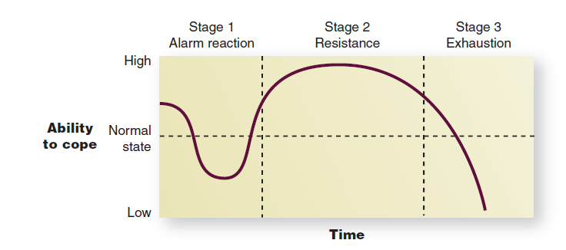
General Adaptation Syndrome

Slide 27
Konsekuensi dari Penyebab Stres
Physiological
Psychological
Behavioral
Job Burnout

Slide 28
3 Penyebab Stress Terbanyak
Pelecehan & Ketidakmampuan
Berkerja Berlebihan
Kurangnya Kontrol Tugas

Slide 29
Pelecehan & Ketidakmampuan
Bermusuhan, rasa tidak diinginkan komentar seseorang, tindakan dan isyarat yang mempengaruhi psikologis
Intimidasi
Pelecehan seksual

Slide 30
Berkerja Berlebihan
Menurut Christoper Lochhead (chief of marketing officer of mercury interactive) bahwa semua orang berkerja keras sekarang karena e-mail, wireless dan globalisasi

Slide 31
Kurangnya Kontrol Tugas
Tidak mempunyai kemampuan untuk menyesuaikan:
Kecepatan beban dengan energi
Rentang perhatian
Sumber daya lainnya.

Slide 32
Perbedaan Individu dalam Stress
Orang yang lebih sedikit memiliki stress:
Berolahraga dan gaya hidup yang sehat
Menggunakan strategi yang berbeda
Memiliki ketahanan yang tinggi (Resilience)
Workaholic (suka sekali berkerja)

Slide 33
Mengelola Stress Karena Pekerjaan
Strategi manajemen stress:
Lepaskan stressors
5 cara untuk keseimbangan kehidupan kerja:
Waktu kerja yang fleksibel dan terbatas
Pembagian kerja
Telecommuting
Cuti pribadi
Penitipan anak

Slide 34
Mengelola Stress Karena Pekerjaan
Menarik diri dari stressors
Pemindahan perkerjaan
Liburan
Ubah persepsi stress
Memperbaiki konsep diri
Meningkatkan optimism untuk mengurangi beban psikologis
Mengontrol konsekuensi dari stress
Dukungan sosial

